Slide 1
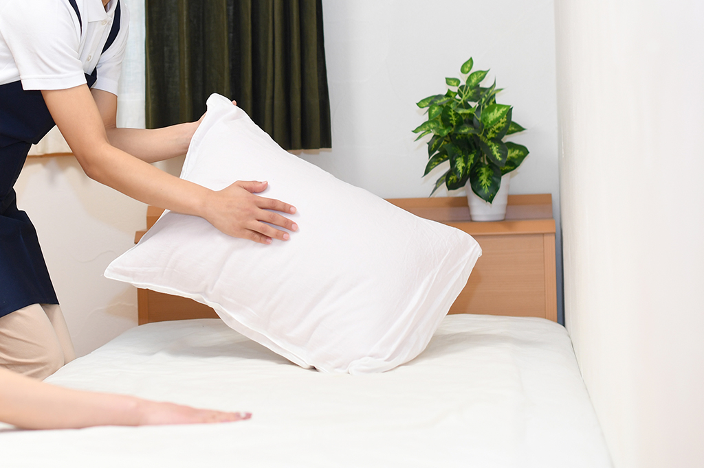
งานแม่บ้านโรงแรม
รหัสวิชา 20701–2004

Slide 2

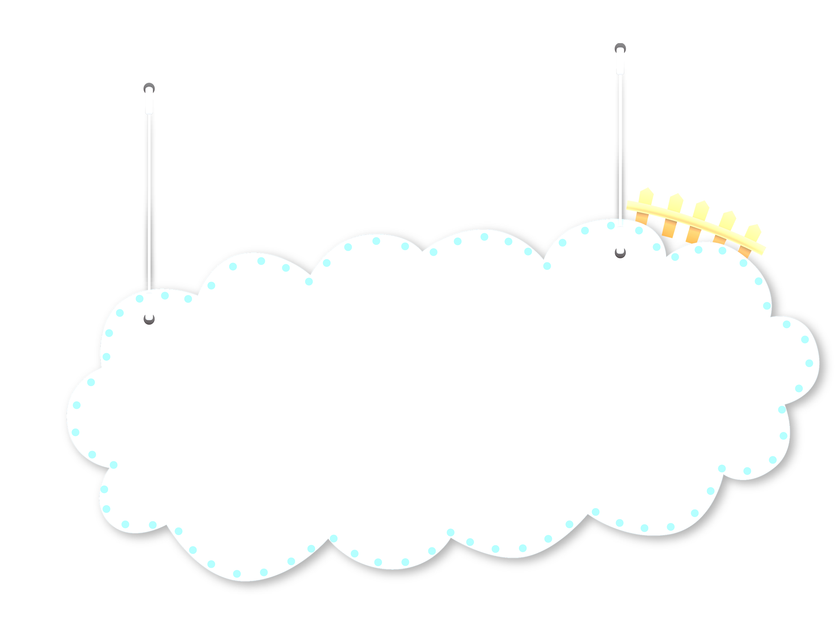

หน่วยการเรียนรู้ที่ 1
ความรู้เกี่ยวกับงานแม่บ้านโรงแรม

Slide 3

1.1
ความรู้เกี่ยวกับห้องพัก
1.1.1 การสร้างบรรยากาศโดยรอบโรงแรมสำหรับต้อนรับผู้มาเยือน
พนักงานแผนกแม่บ้านเป็นผู้สร้างบรรยากาศให้โรงแรมเป็นสถานที่น่าอยู่พร้อมกับการบริการ ที่มีคุณภาพ สร้างภาพลักษณ์ที่ประทับใจสำหรับต้อนรับผู้มาเยือนโดยไม่ให้ขาดตกบกพร่อง ทั้งบริเวณภายในและ ภายนอกโรงแรม ตลอดจนถึงห้องพักของโรงแรมจะต้องมีความพร้อมที่จะต้อนรับและบริการผู้มาเยือนคือ ต้องมี ความสะอาด ความสวยงามและความเป็นระเบียบ ความสะดวกสบาย ความปลอดภัย ความประหยัด ความทันสมัย และการอนุรักษ์สิ่งแวดล้อม ดังนั้น การสร้างบรรยากาศโดยรอบโรงแรมสำหรับต้อนรับผู้มาเยือน ประกอบด้วย
1. ความสะอาด (Cleaning) ต้องมีความสะอาดทั้งภายในห้องพักและบริเวณทั่วไปในโรงแรม ตามมาตรฐานที่กำหนดไว้ มีการกำจัดการแพร่กระจายของเชื้อโรคและมีการใช้อุปกรณ์ในการทำความสะอาด อย่างถูกต้อง
2. ความสวยงามและความเป็นระเบียบ (Beautiful) ต้องมีการจัดวางของใช้และอุปกรณ์ เครื่องตกแต่งในพื้นที่ที่เหมาะสม มีการจัดตกแต่งด้วยวัสดุและอุปกรณ์ที่มีคุณภาพได้มาตรฐานที่ดี จัดวางอย่าง เหมาะสม มีขนาดและรูปร่างที่เข้ากันได้อย่างสวยงาม ทำให้แขกเกิดความรู้สึกมีความสุขความสบายในการมาใช้บริการของโรงแรม

Slide 4
3. ความสะดวกสบาย (Convenient) ต้องมีการจัดห้องพักแขกให้อยู่ในสภาพที่เหมาะสม เรียบร้อย มีอุปกรณ์ เครื่องมือเครื่องใช้เพื่ออำนวยความสะดวกต่าง ๆ ได้อย่างเหมาะสม และอยู่ในสภาพที่พร้อมใช้งาน มีอากาศถ่ายเทได้สะดวก
4. ความปลอดภัย (Safety) หมั่นตรวจสิ่งแวดล้อมต่าง ๆ บริเวณโรงแรมด้วยความเอาใจใส่ เพื่อป้องกันอุบัติเหตุที่อาจเกิดขึ้นได้ ปฏิบัติตามกฎ ระเบียบ เพื่อความปลอดภัยจากอุบัติเหตุ ถ้าพบการชำรุด ต้องรีบดำเนินการแก้ไขโดยทันที
5. ความประหยัด (Economical) พนักงานแผนกแม่บ้านต้องมีการปฏิบัติงานในหน้าที่ต่าง ๆ ตามที่ได้รับมอบหมายอย่างมีประสิทธิภาพ คือ ได้ผลงานที่ดีและรวดเร็วโดยสูญเสียค่าใช้จ่ายน้อยที่สุดและ การประหยัดเวลา
6. ความทันสมัย (Modernity) การนำเทคโนโลยีมาใช้ในการบริหารจัดการงานแผนกแม่บ้าน เพื่อลดขั้นตอนการทำงานให้เกิดความรวดเร็วและมีประสิทธิภาพมากขึ้น การเลือกใช้อุปกรณ์เครื่องมือต่าง ๆ ที่มีความสามารถหลากหลายให้เหมาะกับงาน
7. การรักษาสิ่งแวดล้อม (Environment) พนักงานแผนกแม่บ้านต้องมีส่วนร่วมในการรักษาสิ่งแวดล้อมอันเนื่องมาจากการใช้ทรัพยากรเป็นจำนวนมากตามจำนวนแขกผู้เข้าพักในแต่ละวัน จึงต้องทำความ เข้าใจและความร่วมมือกับแขกที่มาพัก เช่น การใช้วัสดุจากธรรมชาติมาทำเฟอร์นิเจอร์ และการคัดแยกสิ่งของที่ ใช้แล้วเพื่อนำกลับมาใช้ใหม่ให้เกิดประโยชน์สูงสุด

Slide 5
1.1.2 ศูนย์ข้อมูลของแขกและโรงแรม
แผนกแม่บ้านทำหน้าที่เป็นศูนย์กลางที่รับทราบและรวบรวมข้อมูลที่เกี่ยวกับแขกทำงานบริการ ใกล้ชิดกับแขก สามารถทราบว่าแขกต้องการใช้บริการสิ่งใด ทำหน้าที่ดูแลความเรียบร้อย ตรวจสอบและรายงาน สภาพเครื่องมือเครื่องใช้และอุปกรณ์สำหรับการบริการแขกที่อาจชำรุดสูญหาย และทำหน้าที่ดำเนินการแก้ไข ซ่อมแซมอุปกรณ์เครื่องใช้ดังกล่าว และยังทำหน้าที่เป็นผู้ส่งต่อข้อมูลไปยังแผนกต่าง ๆ ที่เกี่ยวข้องอีกด้วย
1.1.3 รักษาทรัพย์สินของโรงแรม
ธุรกิจโรงแรมเป็นธุรกิจที่มีการลงทุนสูง มีสิ่งอำนวยความสะดวกแก่แขกและช่วยในการทำงานของ พนักงาน ทรัพย์สินต่าง ๆ ที่เกิดขึ้นในการลงทุนจะต้องมีการดูแลให้อยู่ในสภาพที่ใช้บริการได้ตลอดเวลามีการ บำรุงรักษาเพื่อช่วยประหยัดค่าใช้จ่ายในกรณีที่เกิดการชำรุดเสียหายจนใช้การไม่ได้ พนักงานแผนกแม่บ้านต้อง เป็นผู้ทำหน้าที่ดูแลรักษาทรัพย์สินส่วนนี้ให้สามารถใช้ได้อย่างคุ้มค่ามีประสิทธิภาพ และบำรุงรักษาให้ใช้งานได้ เกิดประโยชน์สูงสุด พร้อมทั้งช่วยทำหน้าที่ดูแลทรัพย์สินของแขกให้ปลอดภัยอีกด้วย

Slide 6
1.2
ขอบเขตของงานแผนกแม่บ้านโรงแรม
1.2.1 ขอบเขตพื้นที่การปฏิบัติงานของแผนกแม่บ้านโรงแรม
พื้นที่การทำงานในความรับผิดชอบของแผนกแม่บ้านโรงแรม มีการแบ่งตามลักษณะของสถานที่ และแบ่งตามระดับมาตรฐานของโรงแรมดังนี้ (พิพัฒน์ พงษ์พูล, 2554 : 6–7)
1. การแบ่งพื้นที่การปฏิบัติงานของแผนกแม่บ้านตามลักษณะของสถานที่ (Location) สามารถ แบ่งได้ 6 ส่วน คือ
– ห้องพักแขก (Guestrooms)
– ห้องโถงและระเบียง (Hall and Corridors)
– ล็อบบี้ (Lobby)
– ห้องสาธารณะและภัตตาคาร (Public Rooms and Restaurants)
– สำนักงาน (Offices)
– ร้านค้าต่าง ๆ พื้นที่สัมปทานและให้เช่าในบริเวณโรงแรม (Stores, Concessions and Other Leased Areas)

Slide 7
2. การแบ่งพื้นที่การปฏิบัติงานตามระดับมาตรฐานของโรงแรม สำหรับกิจการโรงแรมระดับมาตรฐาน ทั่วไป มีการแบ่งขอบเขตความรับผิดชอบการปฏิบัติงานในแผนกแม่บ้านทำความสะอาดและดูแลส่วนต่าง ๆ คือ
– ห้องพักแขก (Guestrooms)
– ทางเดินเชื่อมต่อส่วนต่างๆ (Corridors)
– บริเวณสาธารณะ (Public Areas)
– สระว่ายน้ำ (Swimming Pool)
– สำนักงานฝ่ายบริหาร (Offices)
– ห้องเก็บของ/พัสดุ (Storage Areas)
– ห้องผ้า(Linen & Sewing Rooms)
– ห้องซักรีด (Laundry Room)
– ห้องทำงานของพนักงานส่วนสนับสนุน (Back of the House Areas)
– ห้องประชุม (Meeting Rooms)
– ห้องอาหาร (Dining Room)
– ห้องจัดเลี้ยง (Banquet Room)
– ห้องโถงนิทรรศการ (Convention Exhibition Halls)
– ร้านค้า(Hotel–Operated Shops)
– ห้องเล่นเกมส์ (Game Rooms)
– ห้องบริหารร่างกาย (Exercise Rooms)
สำหรับกิจการโรงแรมระดับกลางและระดับหรูหราที่มีมาตรฐานสูง ได้มีการมอบหมายพื้นที่ ปฏิบัติงานให้แม่บ้านเพิ่มขึ้นในส่วนต่าง ๆ ดังนี้

Slide 8
1.2.2 งานในความรับผิดชอบของแผนกแม่บ้านโรงแรม
1. งานทำความสะอาดและบำรุงรักษาพนักงานในแผนกแม่บ้านทำหน้าที่เป็นพนักงาน ทำความสะอาดในห้องพัก และบริเวณต่าง ๆ ของโรงแรม ดูแลความเรียบร้อยสวยงามและการบำรุงรักษาให้ทุก สถานที่ รวมทั้งวัสดุอุปกรณ์ที่ใช้สามารถใช้งานได้เป็นอย่างดีและมีประสิทธิภาพ
2. งานฝึกอบรมพนักงานหรือบุคลากร แผนกแม่บ้านเป็นแผนกที่มีความรับผิดชอบงานที่มี ความละเอียดจำเป็นต้องฝึกฝนให้พนักงานมีทักษะในการทำงานอย่างมีประสิทธิภาพในช่วงเวลาที่จำกัด ดังนั้น งานในความรับผิดชอบของแผนกแม่บ้านอีกประการหนึ่งจึงเป็นการฝึกฝนพนักงานหรือบุคลากรในแผนก ด้วยการฝึกอบรมให้มีความรู้ความสามารถและมีความชำนาญในทักษะเฉพาะ
3. งานจัดหาและควบคุมอุปกรณ์เครื่องใช้ที่จำเป็นในการทำงาน งานในแผนกแม่บ้านเป็นงานที่ ละเอียดต้องทำให้แล้วเสร็จอย่างเรียบร้อยในเวลาอันรวดเร็ว และในบางกรณีจำเป็นต้องใช้อุปกรณ์และเครื่องมือ มาช่วยในการทำงาน
4. งานเขียนรายงาน พนักงานของแผนกแม่บ้านนอกจากจะทำงานบริการใกล้ชิดกับแขกแล้วยัง เป็นผู้ที่มีโอกาสได้รับทราบสถานการณ์ต่าง ๆ ที่เกิดขึ้นในแต่ละส่วนของโรงแรม โดยเฉพาะส่วนที่เกิดขึ้นกับการ ให้บริการของแขก พนักงานแผนกแม่บ้านจะต้องจัดทำเป็นรายงานเสนอต่อผู้บังคับบัญชาได้รับทราบเพื่อดำเนิน การต่อไป

Slide 9
1.3
มารยาทและจรรยาบรรณของพนักงานแผนกแม่บ้านโรงแรม
1.3.1 มารยาทของพนักงานแผนกแม่บ้านโรงแรม
มารยาทที่ดีของพนักงานเป็นการแสดงออกถึงบุคลิกภาพที่น่าชื่นชมต่อลูกค้าที่มาใช้บริการ ดังนั้น พนักงานแผนกแม่บ้านโรงแรมควรมีมารยาทที่ดี ดังต่อไปนี้
1. ความสะอาดของส่วนต่าง ๆ ของร่างกาย ตั้งแต่ศีรษะจรดปลายเท้าให้ดูดีอยู่ตลอดเวลา
2. หวีผมทรงเรียบที่ดูเป็นทางการ ผู้หญิงผมสั้นไม่ควรให้ความยาวเกินระดับไหล่ ส่วนผมยาว ควรเกล้าผมและใส่เน็ตให้เรียบร้อย สำหรับผู้ชายไม่ให้ผมยาวเกินปกเสื้อจัดทรงให้เหมาะสม
3. เสื้อผ้าสะอาด รีดเรียบ ไม่มีรอยยับย่น สุภาพและเหมาะสมกับการสวมใส่
4. เครื่องแบบที่มีเครื่องหมายโลหะประดับต้องติดให้เรียบร้อยถูกต้องและครบถ้วนตามกฎของ โรงแรมรวมถึงการติดป้ายชื่อด้วย
5. รองเท้าหนังต้องขัดให้มันสะอาดและเป็นเงางาม
6. ไม่ยืนเอามือล้วงกระเป๋ากางเกงหรือกระเป๋าเสื้อซึ่งเป็นการกระทำที่ไม่สุภาพและไม่เหมาะสม
7. ห้ามหัวเราะเสียงดังระหว่างปฏิบัติหน้าที่ หรือพูดคุยหยอกล้อกับเพื่อนร่วมงาน
8. พูดเสียงดังพอประมาณได้ยินกับแขก ด้วยน้ำเสียงที่สุภาพน่าฟังและใช้วิธีการพูดที่ถูกต้อง
9. พูดจากับแขกเท่าที่จำเป็น ไม่ชวนแขกคุยหรือหยอกล้อ ควรยกย่องให้เกียรติแขก
10. หลีกเลี่ยงการโต้แย้งใด ๆ ที่อาจจะเกิดขึ้นกับแขก พนักงานต้องมีความอดทนแม้จะถูกแขก ตำหนิหรือเข้าใจผิด

Slide 10
11. ไม่แสดงกิริยาไม่สุภาพต่อหน้าแขกหรือแสดงกิริยาท่าทางล้อเลียนแขกที่มีความผิดปกติ ทางด้านร่างกายต่าง ๆ
12. ไม่เฉื่อยชาในการให้บริการแขก ควรให้บริการแขกด้วยความคล่องแคล่ว ว่องไว ขยันและมี ความกระตือรือร้นในการบริการโดยทันทีด้วยความเต็มใจ
13. ขณะเดินไปกับแขกไม่ควรเดินนำไปข้างหน้าให้เดินค่อนไปทางข้างหลังแขกเล็กน้อย ด้วยท่าทางที่สุภาพประมาณ 2–3 ก้าว
14. ไม่เดินแกว่งแขนหรือเอามือไขว้หลังต่อหน้าแขก
15. ไม่นั่งพูดกับแขก ควรยืนด้วยท่าทางสำรวม สุภาพและสงบเสงี่ยม
16. มีความอดทน อดกลั้นต่อการปฏิบัติหน้าที่ ไม่เป็นคนโมโหง่าย มีใจรักในงานบริการ ใจเย็น มีทัศนคติที่ดีต่อการให้บริการต่อแขก ไม่วิจารณ์แขก หรือพูดเชิงดูถูกแขก
17. มีกิริยาที่อ่อนน้อมและงดงาม เช่น การไหว้ต้อนรับหรือขอบคุณแขกพร้อมรอยยิ้มที่จริงใจ สิ่งที่ห้ามปฏิบัติ คือ การแสดงท่าทีเฉยชาต่อแขกหรือปล่อยให้แขกเป็นฝ่ายทักทายก่อนแม้ว่าตนเองจะปฏิบัติงาน อยู่ก็ตาม
18. ไม่ปฏิเสธแขกโดยทันทีทันใดเมื่อได้รับการร้องเรียนจากแขก แต่ควรแสดงการยอมรับ แล้วค่อยปฏิเสธ รับฟังข้อมูลจากแขกด้วยความสุภาพ ยกย่องให้เกียรติแขกเสมอ
19. พึงปฏิบัติต่อผู้รับบริการด้วยอัธยาศัยที่ดี สุภาพจริงใจและสร้างความประทับใจเมื่อแรกพบ
20. การตรงต่อเวลาควรมาปฏิบัติงานในแผนกก่อนเวลางาน และตั้งใจปฏิบัติงานให้มากและทัน เวลาอย่างสม่ำเสมอ เช่น การเข้าทำงานก่อนเวลาอย่างน้อย 15 นาที เพื่อเตรียมความพร้อมก่อนการปฏิบัติงาน

Slide 11
1.3.1 มารยาทของพนักงานแผนกแม่บ้านโรงแรม
พนักงานแม่บ้านเป็นบุคคลที่ใกล้ชิดกับแขก การแสดงออกถึงพฤติกรรมบางอย่างอาจก่อให้เกิด ผลกระทบต่อแขกที่เข้ามาใช้บริการในโรงแรม ส่งผลต่อเพื่อนร่วมงานและต่อความเจริญก้าวหน้าของกิจการ โรงแรม พนักงานแม่บ้านจำเป็นต้องปฏิบัติตนดีเสมอยึดมั่นในจรรยาบรรณ ก่อให้เกิดความศรัทธาความเชื่อ ถือต่อแขก ส่งเสริมชื่อเสียงให้กับโรงแรมอย่างมั่นคง ดังนั้น การปฏิบัติตนเป็นพนักงานที่ดีควรมีจรรยาบรรณใน วิชาชีพ ดังนี้ (วันเพ็ญ พงษ์เก่าและคณะ, 2560 : 38–39)
1. มีความตรงต่อเวลา
2. เคารพและปฏิบัติตามกฎระเบียบต่าง ๆ ที่โรงแรมกำหนด
3. มีความซื่อสัตย์ต่อตนเองและการทำงาน ไม่หยิบฉวยของใช้ของลูกค้าไปใช้
4. มีไหวพริบ แก้ไขปัญหาเฉพาะหน้าได้ดี
5. มีมนุษยสัมพันธ์ดี มีท่าทีเป็นมิตรกับทุกคน สามารถปรับตัวได้ดี
6. มีความเอื้อเฟื้อสามัคคี ให้ความร่วมมือในการทำงานเป็นทีมกับผู้อื่นอย่างเป็นมิตร และเต็มใจ
7. ความขยัน กระตือรือร้นในการทำงาน มีมานะพยายามในการใฝ่หาความรู้และวิทยาการใหม่ ๆ อยู่เสมอ
8. มีความละเอียดรอบคอบ มีความระมัดระวังในการรักษาความสะอาดและดูแลรักษาทรัพย์สิน ของลูกค้า
9. ภาคภูมิใจในสถานที่ทำงาน มีความภูมิใจในสถานที่และพยายามสร้างชื่อเสียงและรักษามาตรฐานของโรงแรมให้มั่นคง
10. เชื่อฟังคำสั่งและคำแนะนำของผู้บังคับบัญชาโดยให้ความเคารพนับถือและน้อมรับฟัง คำแนะนำ เพื่อปฏิบัติตามคำสั่งและคำแนะนำที่ถูกต้องและปฏิบัติได้

Slide 12
1.4
นิสัยการทำงานที่ดีของพนักงานแผนกแม่บ้านโรงแรม
1.4.1 ความขยันหมั่นเพียร
มีความขยันหมั่นเพียรตั้งใจปฏิบัติงานเต็มความสามารถ รับผิดชอบงานที่ได้รับมอบหมายทำให้ แล้วเสร็จทันเวลามีระเบียบแบบแผนที่ดีในการทำงาน เช่น การเป็นพนักงานที่มีความรับผิดชอบสูงมาปฏิบัติงาน อย่างสม่ำเสมอและเป็นที่ไว้วางใจของผู้ร่วมงาน
1.4.2 ความสนใจ
มีความสนใจที่จะศึกษาลักษณะของงาน หมั่นฝึกฝนทำงานให้มีความแม่นยำถูกต้องและเรียบร้อย เมื่อมีงานใหม่มาจะต้องเรียนรู้งานใหม่ได้รวดเร็ว เช่น การศึกษาหาความรู้หรือเข้าร่วมอบรมความรู้ในเรื่องของ งานแม่บ้านอยู่ตลอดเวลาเพื่อพัฒนาตนเองให้มีความรู้และเชี่ยวชาญในการปฏิบัติงานนั้นๆ ที่เป็นประโยชน์

Slide 13
1.4.3 ความรับผิดชอบต่องาน
มีความรับผิดชอบต่องานที่ได้ทำลงไปและมีทักษะในการบริหารจัดการ โดยเฉพาะอย่างยิ่งต้องมี มาตรฐานในเรื่องการทำความสะอาด เช่น หัวหน้าแผนกแม่บ้าน (Executive Housekeeper) ของโรงแรม จะต้องมีความรู้ความสามารถในการทำความสะอาดห้องพัก เพราะจะต้องควบคุมการดำเนินงานของพนักงาน ในแผนกได้อย่างมีประสิทธิภาพและปฏิบัติตนภายใต้ กฎ ระเบียบของโรงแรมหรืองานในแผนกของตนเอง
1.4.4 ความรับผิดชอบต่ออุปกรณ์เครื่องใช้
มีความรับผิดชอบต่ออุปกรณ์เครื่องใช้เมื่อได้ทำงานเสร็จสิ้นเรียบร้อย เช่น พนักงานทำความสะอาด ต้องมีความระมัดระวังและมีความละเอียดถี่ถ้วนในการรักษาความสะอาด และการดูแลอุปกรณ์เครื่องใช้ต่าง ๆ ของโรงแรมให้มีความคงทนและมีอายุการใช้งานได้ยาวนาน
1.4.5 ใช้เวลาให้เกิดประโยชน์
เมื่องานที่รับผิดชอบเสร็จเรียบร้อย หากมีเวลาว่างไม่ควรปล่อยให้เสียเวลาไปโดยเปล่าประโยชน์ ควรทำการเตรียมการทำงานล่วงหน้าสำหรับงานในวันต่อไป เช่น การคิดสร้างสรรค์งานใหม่ ๆ เพื่อพัฒนางาน ของตนเองให้ดียิ่งขึ้นและใช้เวลาทุกวินาทีให้เกิดประโยชน์สูงสุด

Slide 14
1.5
จุดมุ่งหมายสำคัญของพนักงานแผนกแม่บ้านโรงแรม
1.5.1 ความรับผิดชอบต่องานในหน้าที่ที่ได้รับมอบหมาย โดยเฉพาะอย่างยิ่งต้องมีมาตรฐานในเรื่อง การทำความสะอาดเป็นสำคัญ
1.5.2 ทำให้แขกเกิดความรู้สึกอบอุ่นและปลอดภัยตลอดระยะเวลาที่แขกพักอยู่ในโรงแรม
1.5.3 พนักงานแผนกแม่บ้านต้องมีความซื่อสัตย์ต่องานในหน้าที่และปฏิบัติตามนโยบายของโรงแรม
1.5.4 สามารถทำงานให้สำเร็จลุล่วงไปได้ด้วยดีและมีประสิทธิภาพสูงสุด
1.5.5 พนักงานต้องมีบุคลิกภาพที่น่าเชื่อถือ สุภาพ อ่อนโยน
1.5.6 มีมนุษยสัมพันธ์ที่ดีต่อแขกและต่อผู้ร่วมงาน
1.5.7 มีมาตรฐานในการให้ความปลอดภัยแก่แขก
1.5.8 สามารถปรับตัวและยอมรับสิ่งใหม่ ๆ เพื่อปรับปรุงการทำงานได้
1.5.9 สามารถแก้ไขปัญหาและช่วยเหลือแขกได้
1.5.10 มีความรู้ที่เกี่ยวข้องกับงานในความรับผิดชอบของตนเองตามลักษณะงาน (Job Description)

